Slide 1
SNMP 수집
목 차
주요 개발 기능
아키텍처
ERD
구현
2024.07.31 | ㈜코드제이 배훈규, 양현성

Slide 2
1. 주요 개발 기능
공유기의 인터페이스 정보를 수집하여 발생하는 traffic 수집
공유기에 접속되어 있는 IP 정보 수집
내부 망 서버 및 개인 PC의 syslog 데이터를 수집
위에서 수집한 IP 정보, syslog, traffic의 정보를 매핑

Slide 3



2. 아키텍처
GW
AP
UI
Telegraf
Spring boot
Grafana
Spring boot
RabbitMQ/KAFKA
데이터수집 : telegraf
메시지 처리 : RabbitMQ
데이터 베이스 : PostgreSQL
GW/AP : 데이터 수집 및 처리
DB
Oracle/Tibero/PostgreSQL

Slide 4
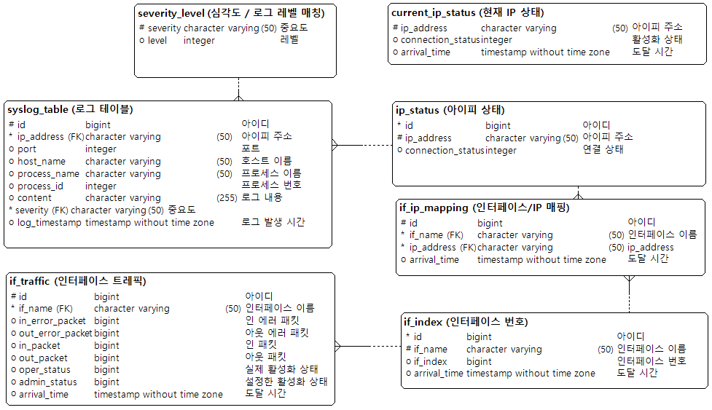
3. ERD

Slide 5
4. 구현
1) 데이터 수집
GW
Telegraf
접속장비정보
Interface -> 기준정보
Traffic ->수집
RabbitMQ/KAFKA
Spring boot
Syslog ->수집

Slide 6
1) 데이터 수집
AP data 수집
traffic Queue
Traffic
Telegraf
Spring boot
접속장비정보
Interface -> 기준정보
Traffic ->수집
Ip주소
IfIndex
ipIfIndex Queue

Slide 7
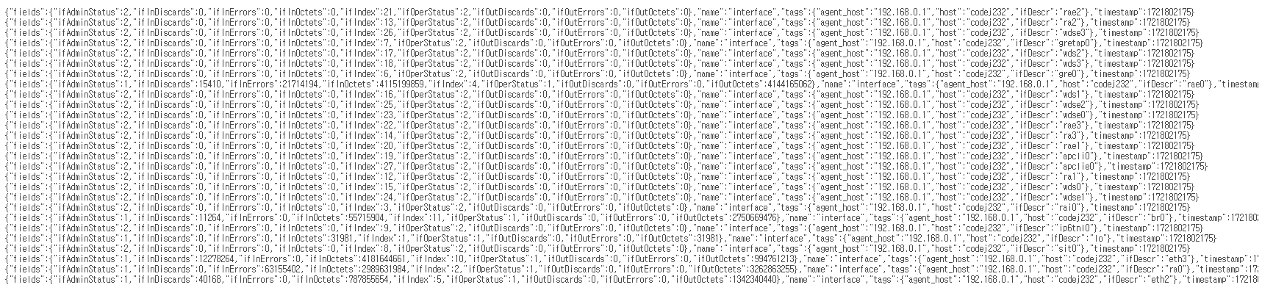
1-1) AP 데이터 수집
Traffic Queue의 메시지 정보
각 Interface의 Traffic 정보 수집: traffic 큐
현재 AP의 SNMP MIB 인터페이스 개수 27개

Slide 8
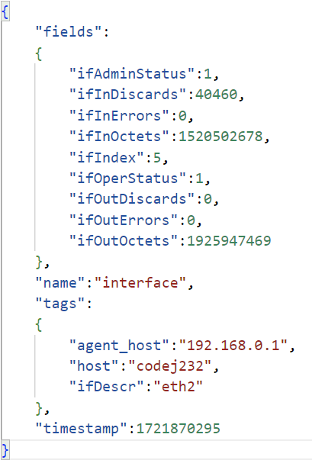
1-1) AP 데이터 수집
Traffic Queue의 데이터 형식
Message의 Key: fields, name, tags, timestamp
fields의 value의 각 Key ifAdminStatus: 관리자 인터페이스 운영 상태->Up(1), Down(2)
ifInDiscards: 수신된 패킷 중 폐기된 패킷의 수
ifInOctets: 수신된 총 바이트 수 ifIndex: SNMP MIB에서 인터페이스 식별을 위한 인덱스
ifOperStatus: 인터페이스 운영 상태->Up(1), Down(2)
ifOutDiscards: 송신한 패킷 중 폐기된 패킷의 수
ifOutErrors: 송신한 패킷 중 오류가 발생한 패킷의 수
ifOutOctets: 송신한 총 바이트 수
tags의 value의 각 key
ifDescr: 해당 네트워크 인터페이스의 이름
timestamp: 큐에 해당 데이터가 들어간 시점의 Unix시간

Slide 9
1-1) AP 데이터 수집
Traffic Queue의 흐름도
TrafficProcessing Service Class
Line
fields 데이터의 트래픽 정보와 tags 데이터의 ifDescr을 묶어서 DB에 저장
MessageConumser Class
Message
TrafficMessage Service Class
Traffic 메시지 수신 (Json 문자열)
메시지의 각 줄을 역직렬화(Map)
InterfaceIndex Processing Service Class
Line
fields 데이터의 ifIndex와
tags 데이터의 ifDescr을 묶어서 DB에 저장 (다른 큐가 해당 DB를 참조)

Slide 10
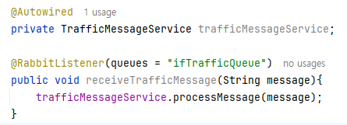

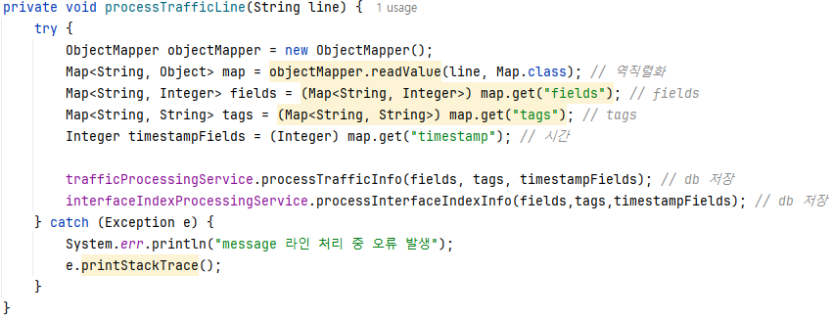
1-1) AP 데이터 수집
Traffic Queue의 Code
MessageConsumer
TrafficMessageService

Slide 11
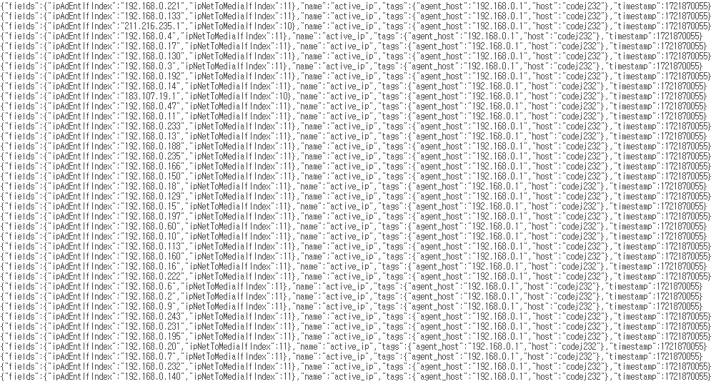
1-1) AP 데이터 수집
ipIfIndexQueue의 메시지 정보
연결된 Ip 정보들과 ifIndex정보 수집: ipIfIndex 큐
=> 현재 연결된 Ip 38개

Slide 12
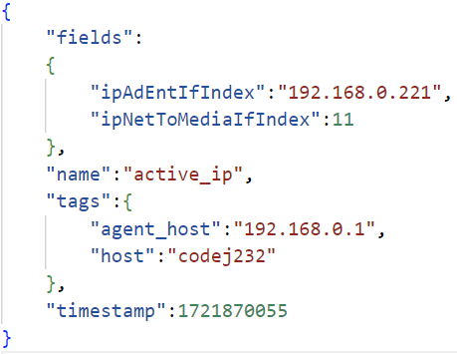
1-1) AP 데이터 수집
ipIfIndexQueue의 메시지 데이터 형식
Message의 Key: fields, name, tags, timestamp
fields의 value의 각 Key ipAdEntIfIndex: IP주소
ipNetToMediaIfIndex: IP주소가 연결되어 있는 인터페이스 인덱스
timestamp: 큐에 해당 데이터가 들어간 시점의 Unix시간

Slide 13
1-1) AP 데이터 수집
ipIfIndexQueue의 흐름도
MessageConumser Class
Message
MappingMessage Service Class
Line
MappingService Class
현재 연결된 Ip 주소와 상태 저장
Traffic 메시지 수신 (Json 문자열)
메시지의 각 줄을 역직렬화(Map)
if_index를 바탕으로 IP와 ifDescr 매핑하여 저장
current_ip_status
Table
모든 Line 처리 완료 시
StatusUpdate Service Class
current_ip_status 테이블을 바탕으로 ip_status 테이블 업데이트

Slide 14
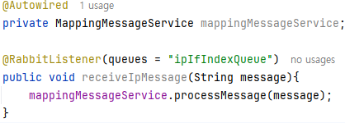
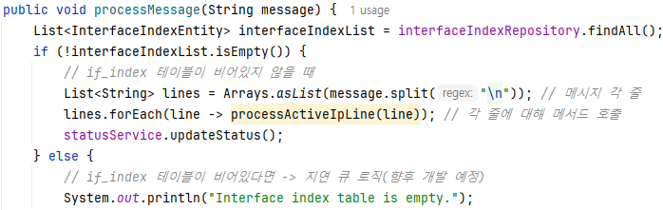
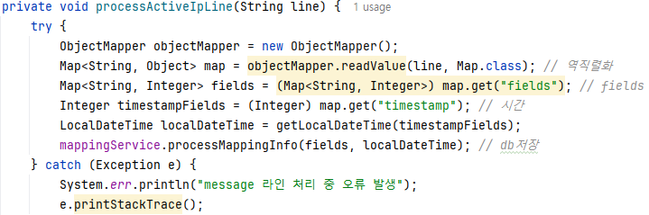
1-1) AP 데이터 수집
ipIfIndexQueue의 Code
MessageConsumer
MappingMessageService

Slide 15
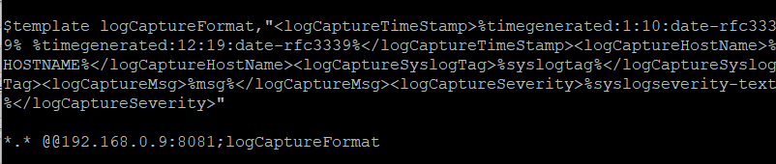
1-2) Syslog 데이터 수집
Log template
logCaptureTimeStamp => 로그 시간
logCaptureHostName => 호스트 이름
logCaptureSyslogTag => 로그가 발생한 프로세스 이름 및 아이디
logCaptureMsg => 로그 내용
logCaptureSeverity => 로그의 심각도

Slide 16
1-2) Syslog 데이터 수집
Log template
실제 수집한 syslog
<logCaptureIP>/192.168.0.232:40952</logCaptureIP> <logCaptureTimeStamp>2024-07-26 09:59:16</logCaptureTimeStamp>
<logCaptureHostName>codej232</logCaptureHostName>
<logCaptureSyslogTag>systemd[1]:</logCaptureSyslogTag>
<logCaptureMsg>rabbitmq-server.service: Scheduled restart job, restart counter is at 53374.</logCaptureMsg>
<logCaptureSeverity>info</logCaptureSeverity>
<logCaptureIP>/192.168.0.232:40952</logCaptureIP> <logCaptureTimeStamp>2024-07-26 09:59:16</logCaptureTimeStamp>
<logCaptureHostName>codej232</logCaptureHostName>
<logCaptureSyslogTag>systemd[1]:</logCaptureSyslogTag>
<logCaptureMsg>Stopped RabbitMQ broker.</logCaptureMsg>
<logCaptureSeverity>info</logCaptureSeverity>

Slide 17
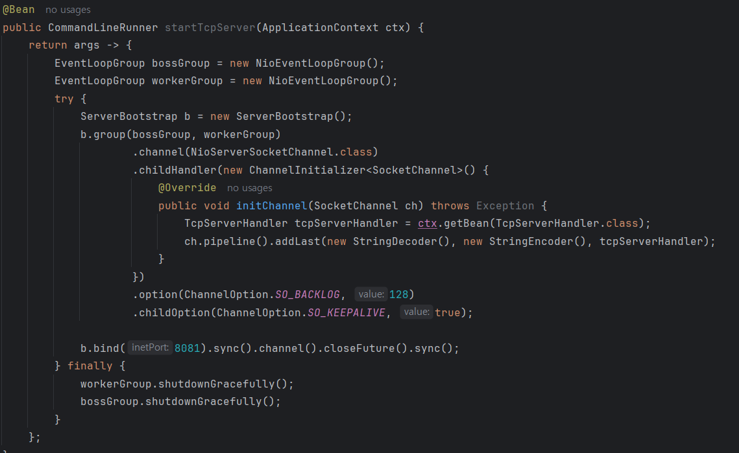
1-2) Syslog 데이터 수집
Syslog 수집
TCP를 통해 syslog 수집

Slide 18
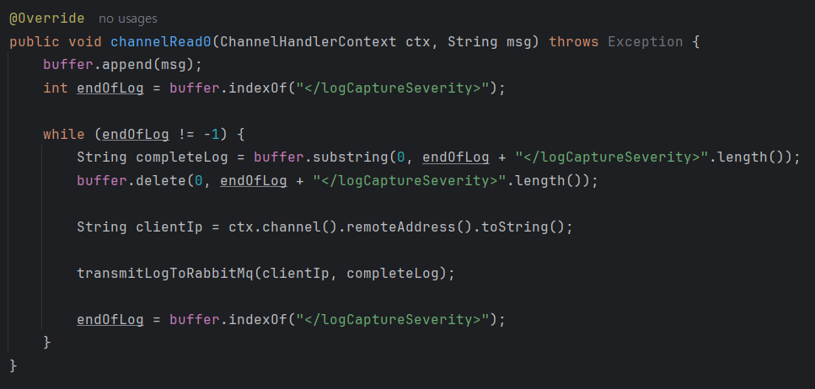
1-2) Syslog 데이터 수집
Syslog 수집
Buffer를 통한 syslog 전송

Slide 19
4. 구현
2) AP 설계
AP
RabbitMQ/KAFKA
Spring boot
DB
Oracle/Tibero/PostgreSQL

Slide 20
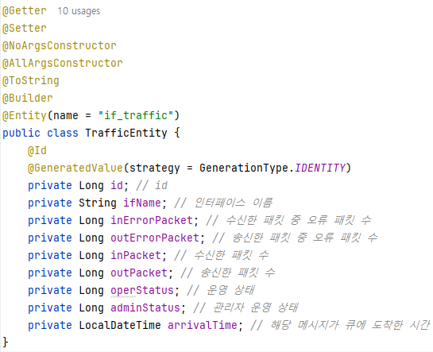
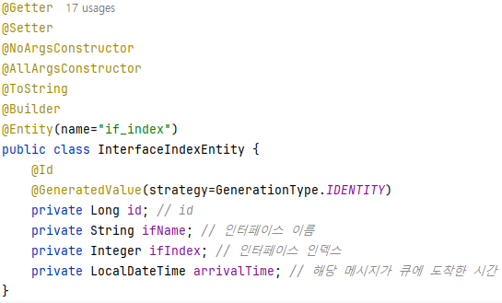
2) AP 설계
Traffic Message 처리에서 사용되는 엔티티
TrafficEntity
InterfaceIndexEntity

Slide 21
2) AP 설계
Traffic Message의 DB 저장
fields, tags, timestamp
TrafficEntity
TrafficProcessing Service Class
if_traffic
Table
processTrafficInfo()
fields 데이터의 트래픽 정보와 tags 데이터의 ifDescr을 묶어서 DB에 저장
TrafficEntity
getTrafficEntity()
InterfaceIndex Entity
InterfaceIndex
Processing Service Class
fields, tags, timestamp
if_index
Table
processInterface IndexInfo()
fields 데이터의 ifIndex와
tags 데이터의 ifDescr을 묶어서 DB에 저장
InterfaceIndex Entity
getInterfaceEntity()

Slide 22
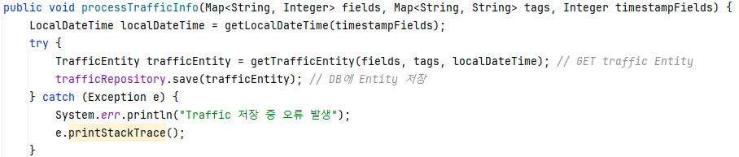
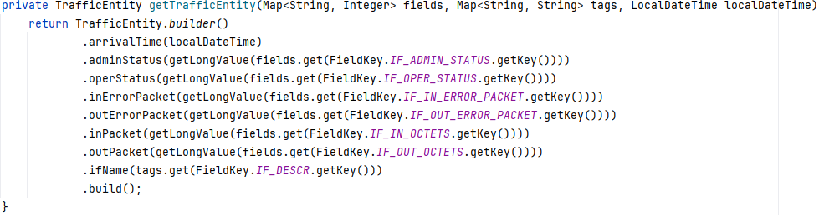
2) AP 설계
Traffic Message DB 저장 Code
TrafficEntity를 DB에 저장
Fields와 tags, localDateTime을 매개변수로 TrafficEntity return

Slide 23
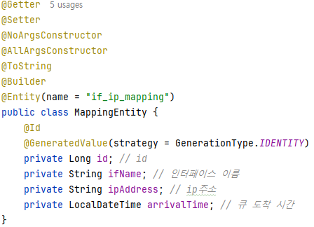
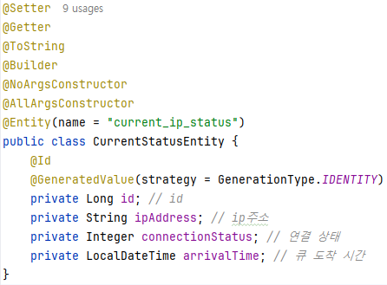
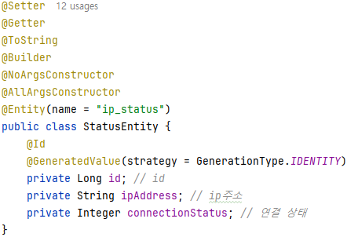
2) AP 설계
ipIfIndex Message에서 사용되는 Entity
MappingEntity
CurrentStatusEntity
StatusEntity

Slide 24
2) AP 설계
ipIfIndex Message의 DB저장
MappingService Class
fields, timestamp
MappingEntity
if_ip_mapping
TABLE
processMappingInfo()
if_index를 바탕으로 IP와 ifDescr를 매핑하여 저장
CurrentStatusEntity
MappingEntity
current_ip_status
Table
getMappingEntity()
StatusUpdate Service Class
StatusService Info()
ip_status
Table
List<StatusEntity>
current_ip_status 테이블을 바탕으로 ip_status 테이블 업데이트
List<CurrentStatus Entity>
current_ip_status
Table

Slide 25
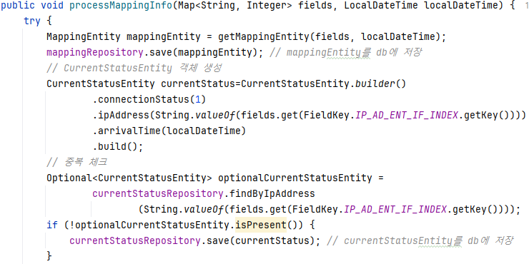
2) AP 설계
MappingService
MappingEntity와 currentStatusEntity를 DB에 저장
JpaRepository에 메서드 정의

Slide 26
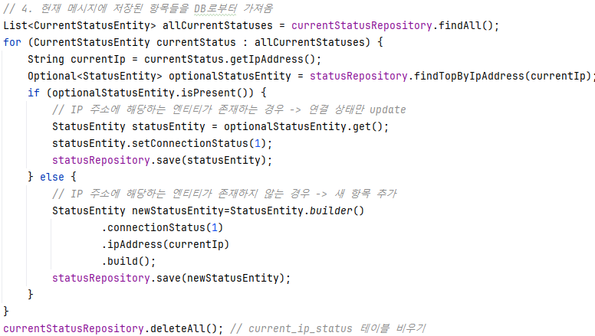
2) AP 설계
StatusUpdateService
current_ip_status 테이블의 데이터를 바탕으로 ip_status 테이블 업데이트

Slide 27
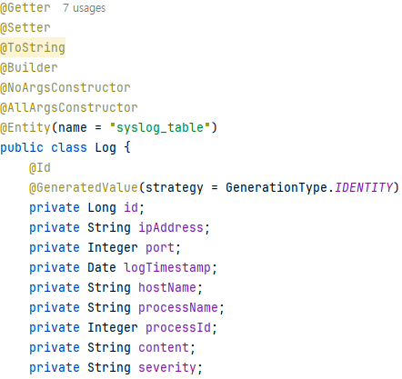
2) AP 설계
LogQueue
Log Entity

Slide 28
2) AP 설계
LogMessage 처리 후 저장
LogMessage
LogMessage
ProcessLogMessageClass
LogParserService Class
processLogMessage
LogEntity
LogEntity
syslog_table

Slide 29
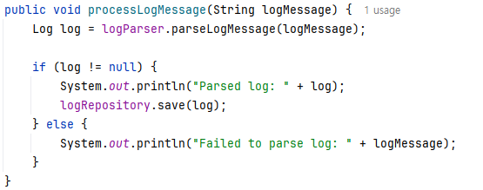
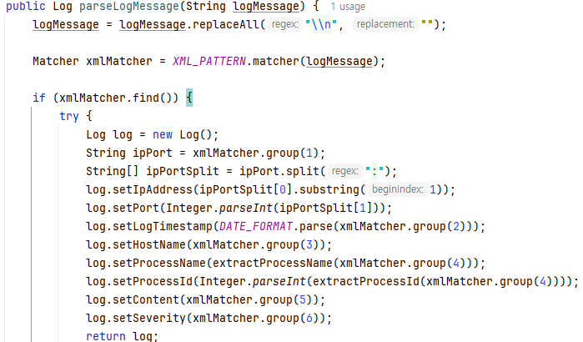
2) AP 설계
Log - Code
LogMessage를 받아서 parseLogMessage에 전달
LogMessage를 LogEntity로 return

Slide 30
4. 구현
3) Grafana
UI
Grafana
DB
Oracle/Tibero/PostgreSQL

Slide 31
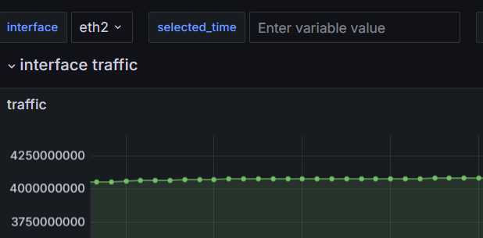
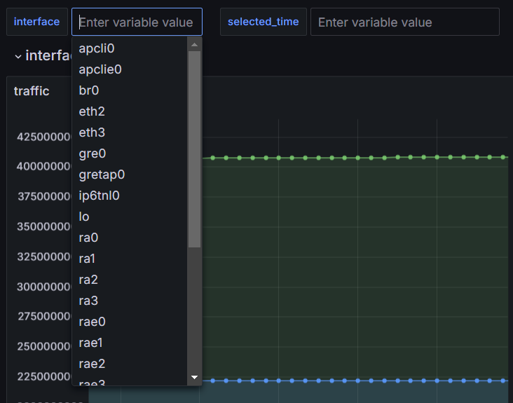
3) Grafana
interface
SELECT DISTINCT if_name
FROM if_index
ORDER BY if_name

Slide 32
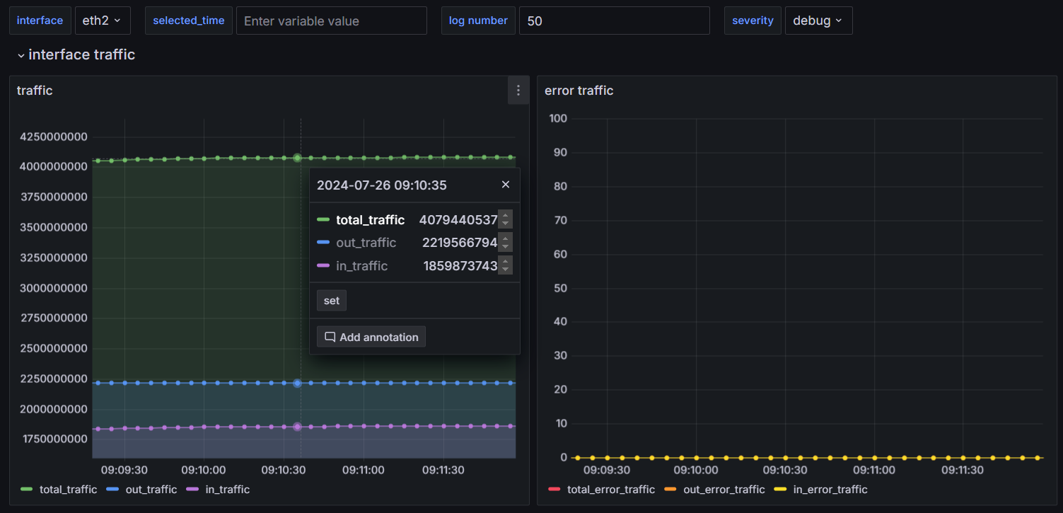
3) Grafana
traffic

Slide 33
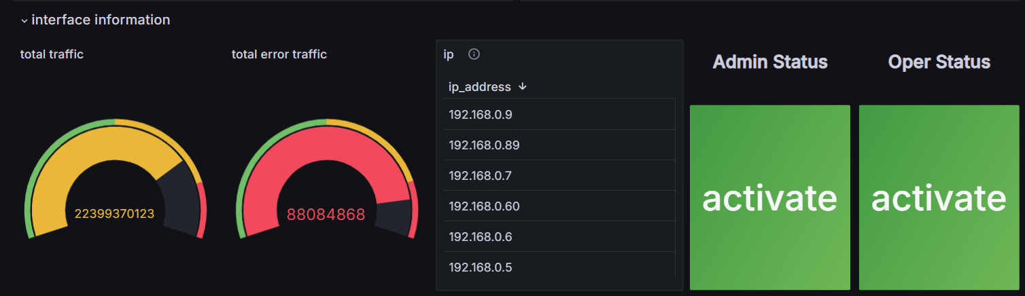
3) Grafana
AP data
Total traffic 정보
Interface의 IP 정보
Interface 활성화 정보

Slide 34
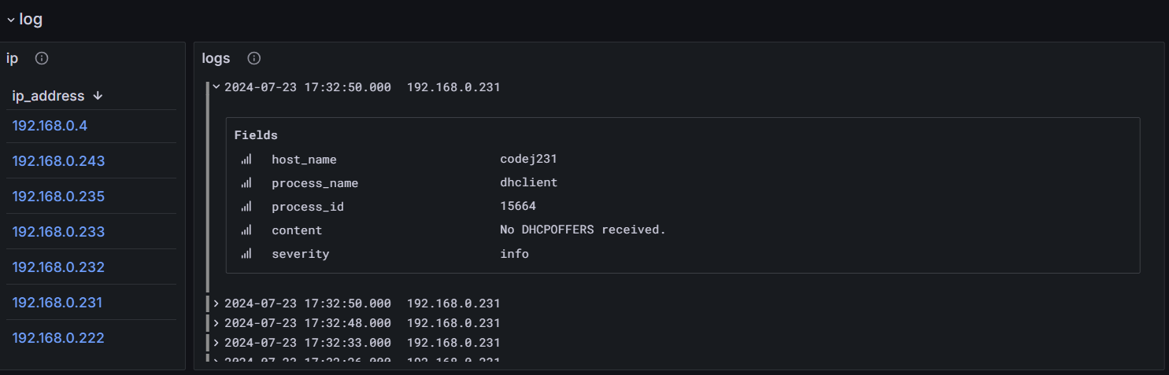
3) Grafana
syslog data

Slide 35
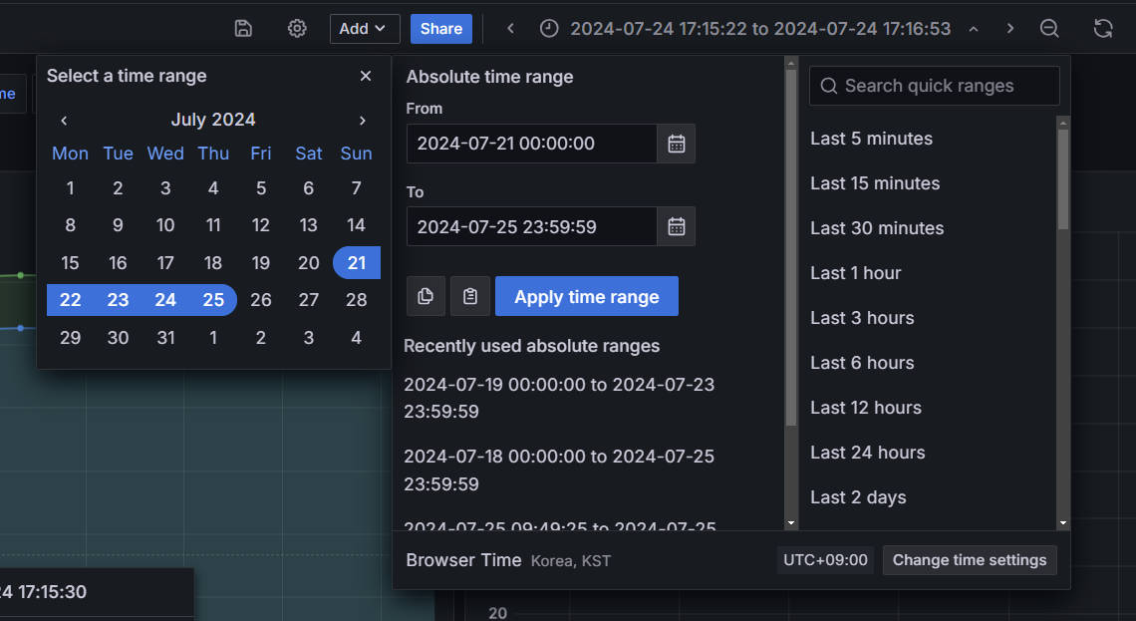
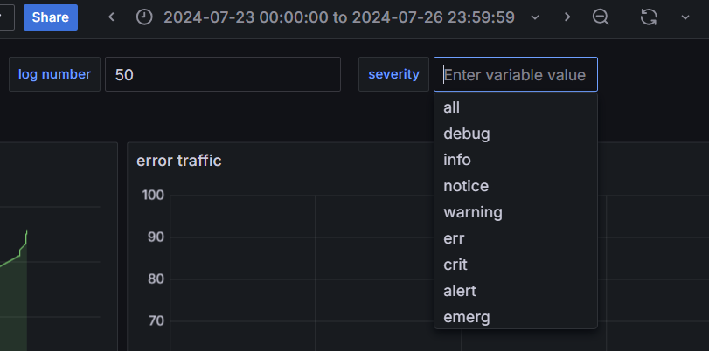
3) Grafana
syslog data
시간 선택
로그의 개수 및 레벨 선택

Slide 36
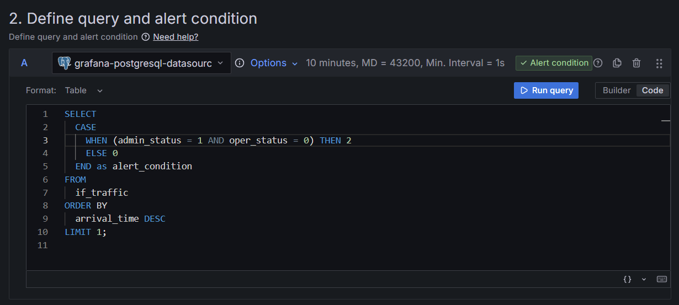
3) Grafana
Alerting
Alerting 조건(admin_status: 관리자 설정, oper_status: 실제 활성화 상태)에
따라 ２(error) 또는 0

Slide 37
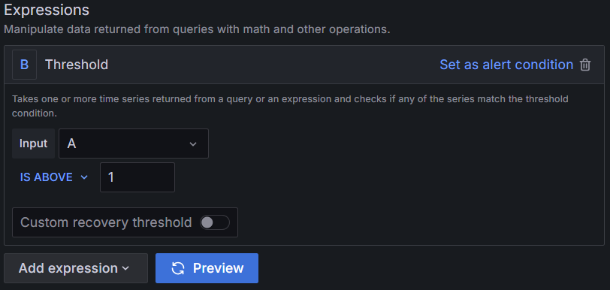
3) Grafana
Alerting
위의 A에서 발생한 값으로 threshold를 1으로 설정하여 1을 넘어가면 Alerting 발생

Slide 38
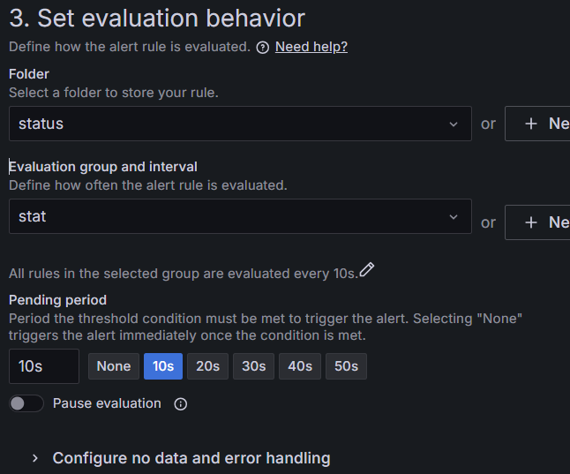
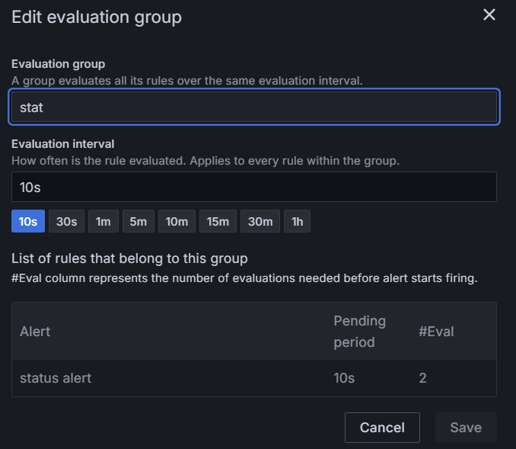
3) Grafana
Alerting
Pending period: 위반 허용 시간
Evaluation interval: Alerting 확인 주기

